Slide 1
Відродження пам’ятки садово-паркового мистецтва в рамках проєкту «ЕКПУЛ»
Історик-Юніор

Slide 2
Тема проєкту
Проведення екскурсій по парку “Казенний сад” у м.Херсоні на вул. Полтавська 89 з метою привернення уваги відновлення та подальшого розвитку пам’ятки.

Slide 3
Історія «Казенного саду»
Наразі прийнято вважати, що цей дивний куточок природи Херсона засновано поселенцями у XVIII столітті. Уже в 1783 році там посадили 10 000 дерев і він займав площу до 8 га (удвічі більшу, ніж зараз). Наступні 100 років виявилися для парку непростими: він занепадав і відроджувався, але деградація все ж таки перемагала.
В описах Шмідта, виданих 1863 року, вказано, що за три версти від міста є «Казенний сад», який має невелике промислове значення. А 1874 року рішенням Міської управи покинута територія «Казенного саду» була передана Земському сільськогосподарському училищу, учні якого відновили та доглядали парк.

Slide 4
Цікавий факт
З архівних матеріалів ми встановили, що в парку Херсонського земського сільськогосподарського училища ( «Казенний сад») були розташовані:
Дендропарк;
Формовий парк;
Дослідна ділянка
Оранжерея;
Парник;
Виноградник;
Розсадник для вирощування садженців;
Маточний фруктовий сад;
Метеорологічна станція;
Пасіка;
Шовководня;
Ферма.

Slide 5
Історія «Казенного саду»
Витрати на утримання парку 1909 року становили 396 руб. 15 коп. Архівні матеріали свідчать, що у «Казенному саду» проводилася посадка нових дерев та чагарників замість загиблих.
Але вже 25 січня 1918 року після подій революції херсонська газета «Рідний край» повідомляла, що в «Казенному саду» винищені всі верби, мешканці міста самовільно вирубують фруктові дерева. Від старовинного парку, який є резервом чистого повітря, має статус пам’ятки садово-паркового мистецтва місцевого значення, не залишилося майже нічого.
Лише влітку 2011 року був проведений «чистий четвер», ініціаторами якого були міські активісти і мер. Після плодотворної роботи було вивезено 10 машин сміття.

Slide 6
Статус парку у наш час
За рішенням виконавчого комітету Херсонської міської ради від 16.03.2021 №92 «Про заходи стратегічного розвитку парків, скверів та інших зелених зон м. Херсона на 2021 - 2025 роки» до переліку парків, скверів і зелених зон міста «Казенний сад» увійшов.

Slide 7
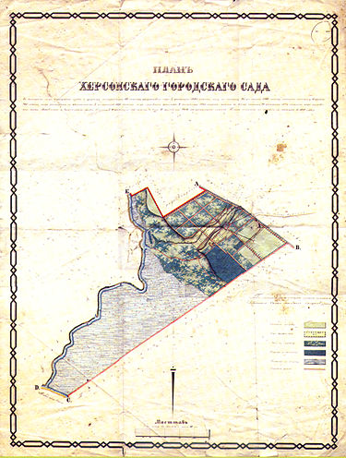
План «Казенного саду»
Під час опрацювання архівних матеріалів за обраною темою ми побачили, що останній план «Казенного саду» датується 1864 роком, ще до створення училища на його території.

Slide 8
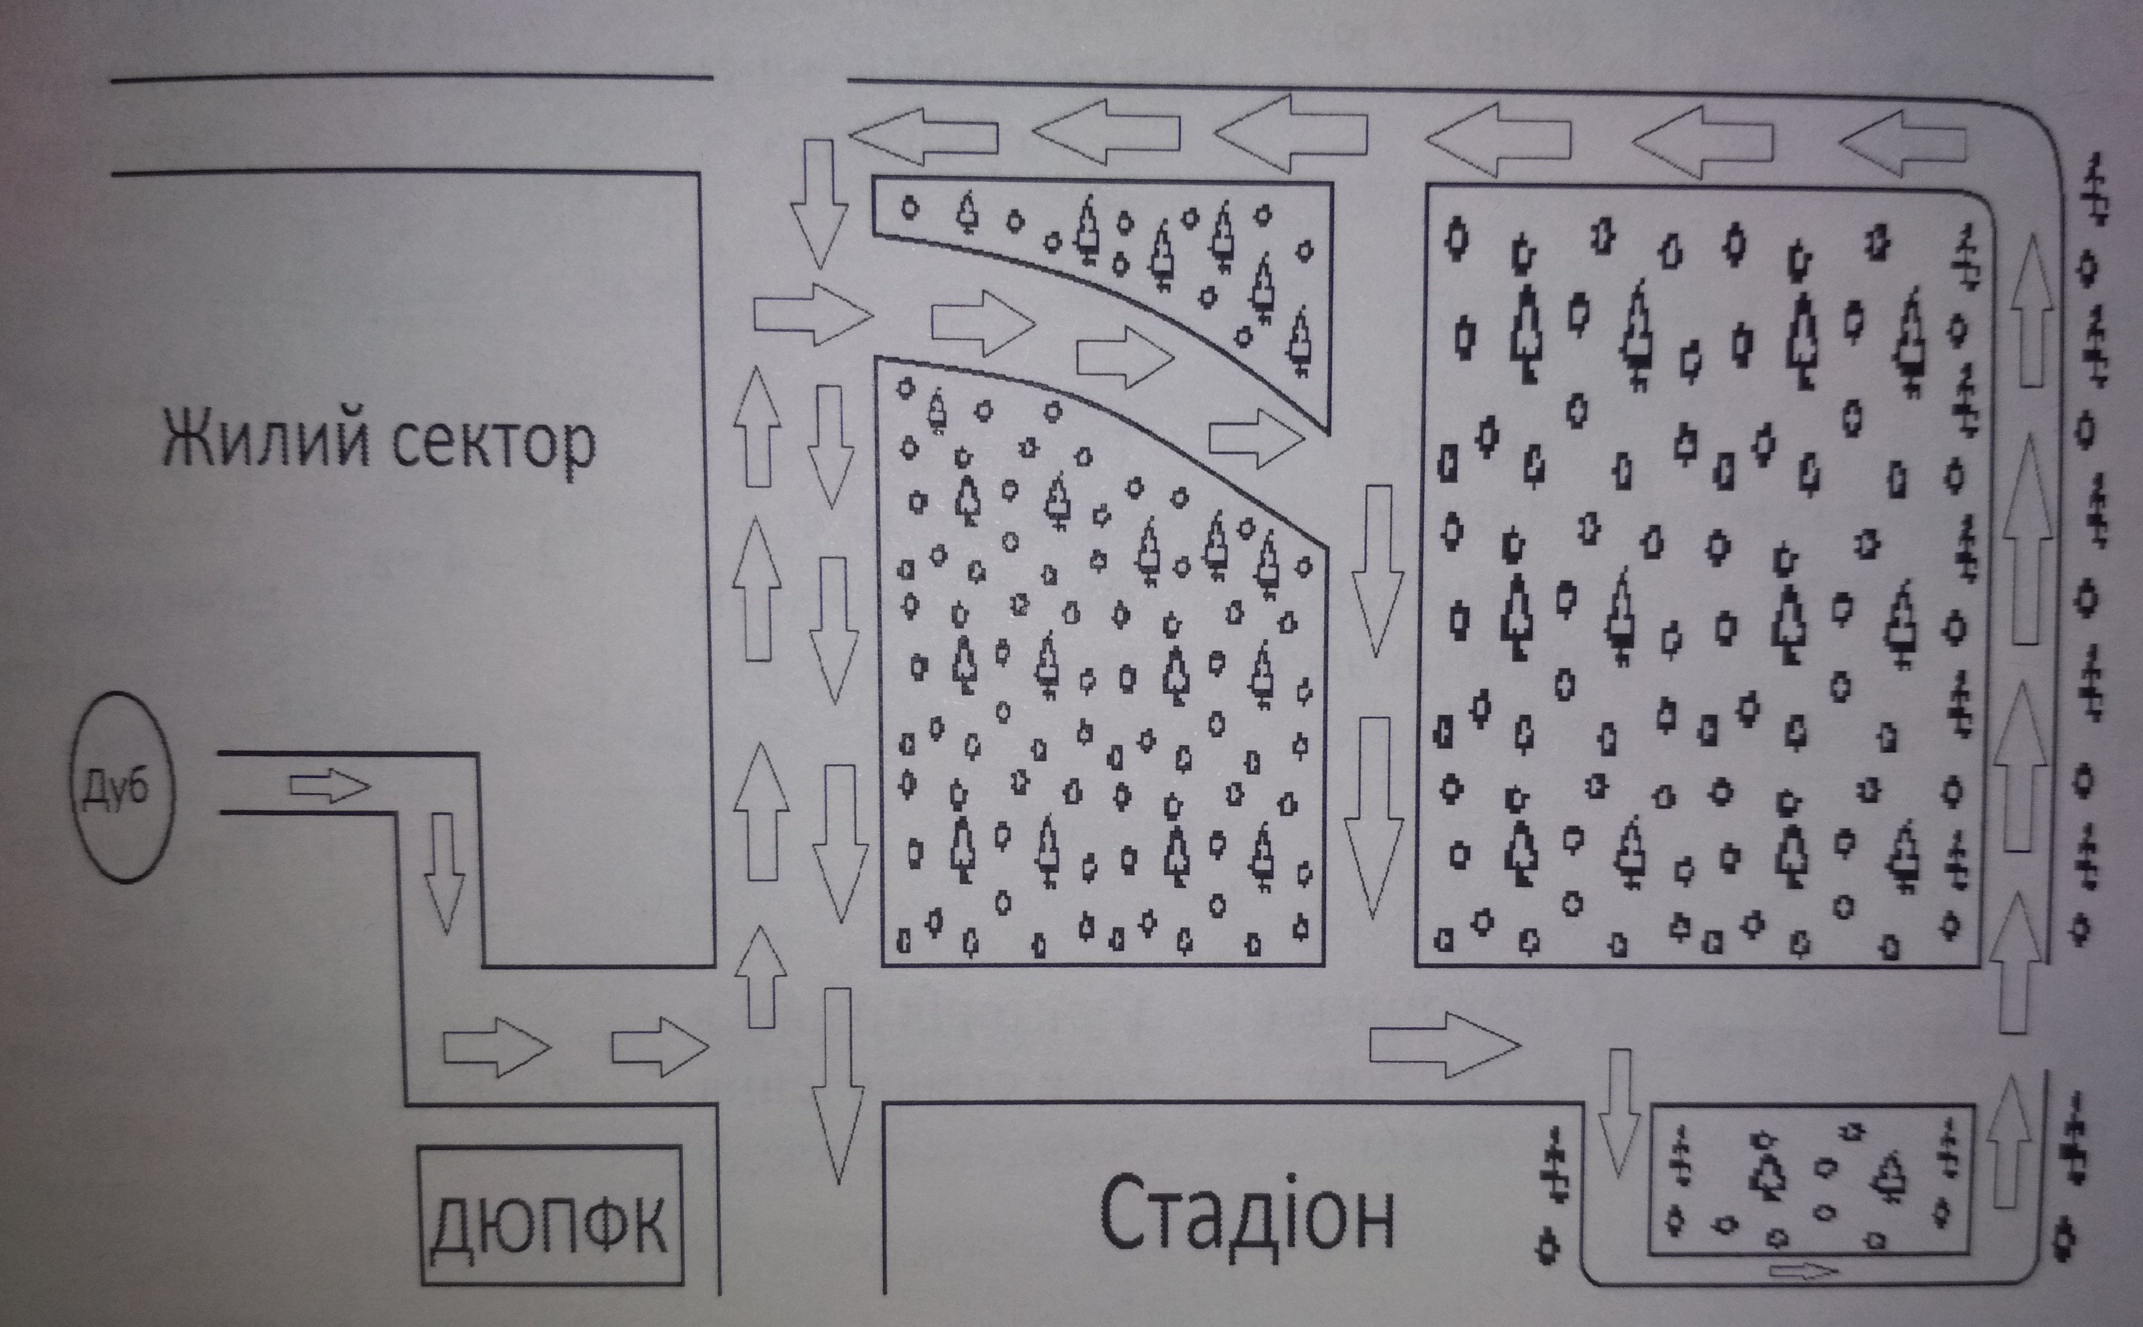
Схема авторського екскурсійного маршруту

Slide 9
Технологічна карта екскурсії
№ | Назва зупинки | Об’єкт перегляду | Опис | Час | Вказівка
1. | Найстаріший дуб | Дерево, визнане найстарішим в місті Херсоні | Вступ. Розповідь про віковічний дуб, його стан і відомості, що з ним пов’язані | 5-7 хв. | Зібратись півколом біля дуба та екскурсовода на території ХЛХОР
2. | Головна алея | Прогулянка по основній частині парку | Історія створення парку. Відомі особливості | 7-8 хв. | Пройти по головній алеї, стати навколо екскурсовода
3. | Найширша алея | Огляд найширшої алеї парку | Заповідна територія в часи створення училища | 7-8 хв. | Огляд глибин та окраїн «Казенного саду»
4. | Стежки парку | Огляд цікавих стежок від головної алеї | Ознайомлення зі збереженими стежками | 2-4 хв. | Ознайомити з рослинністю
5. | Туєва алея | Огляд туєвої алеї | Територія парку в часи Радянської влади | 7-8 хв. | Пройти до середини алеї і стати півколом
6. | Стежки парку | Огляд цікавих дерев парку | Знайомство з незвичними деревами, що збереглися в саду | 2-4 хв. | Вільний прохід по цікавих місцях
7. | «Зелені гіганти» | Великі та старі дерева в даній частині парку | Ознайомлення з окраїнами парку, розвиток училища | 7-8 хв. | Прохід по крайній стежці і між старими деревами
8. | Вихід з «Казенного саду» | Зовнішній вигляд парку загалом | Звернення уваги на красу та чистоту парку | 6-8 хв. | Вихід через територію спортивної школи

Slide 10
Плани проведення екскурсій
Цей захід ми плануємо проводити регулярно, і не лише для учнів ХЛХОР, а й для гостей, громадськості міста. Перша екскурсія проводитиметься для батьків майбутніх ліцеїстів на День відкритих дверей 10 травня 2021 року.

Slide 11
Реалізація проєкту
Ще влітку 2020 року ми командою «ЕКПУЛ» представили проєкт по відновленню «Казенного саду» на дитячому талант-шоу ТРК ВТВ Плюс «Супер розумахи», перемога в якому надавала можливість отримати кошти з громадського бюджету.
Ми посіли 2 місце з 12 і зацікавили членів журі, які є депутатами міської і обласної рад. Вони особисто приїздили і оглядали проблеми парку, які ми пропонували вирішити та вирахували бюджет для цього.

Slide 12
Висновок
Дослідивши архівні матеріали, ми можемо говорити про відродження парку не тільки як гарного куточка незайманої природи, а й як про пам’ятку історичного та культурного значення.
Не можна залишати «Казенний сад» напризволяще. Треба брати ініціативу у свої руки та намагатися зробити все, що у наших силах, щоб привернути увагу громадськості до цієї теми. Саме тому ми запропонували проведення екскурсій та відновлення цієї пам’ятки.

Slide 13
Надійний спосіб почати щось — перестати говорити і почати робити.
Уолт Дісней

Slide 14
Використані джерела
Коротецький О.О. Літопис Херсона: Учнівський посіб. – Херсон: ЧМП «Штрих», 2004. – 109 – 114 с.
Кульчицький М.К. Історія олного законопроекту// Наука і суспільство. – 1988. – №2. – С.
Тимофіїнко В.І. Міста північного Причорномор’я у другій половині XVIII століття. – Київ: «Наукова думка», 1984. – 134 – 140 с.
Ліпа О.Л. Запофвідники та пам'ятники природи України. - К.- Наукова думка. - 1969. - 179 с.
Отчет о состоянии Херсонського земского сельскохозяйственного училища за 1887 год. - Херсон. - 1888 год. – С. 12.
Отчет о состоянии Херсонського земского сельскохозяйственного училища зa 1908 год. - Херсон. - 1909. – С. 25.
Об обращении внимания земств на пользу открытия курсов садоводства и огородничества для учителей, а равно устройства при школах садов и огородов // Циркуляр по управлению Одесским учебным округом. – 1892. – № 3 (март). – Одесса, 1892.
Народное образование в Херсонской губернии за 1894 год. – Херсон, 1894.
Держархів Херсонської обл., ф. 189 Херсонське земське сільськогосподарське училище, оп. 1, спр. 866

Slide 15
Команда
Дякуємо за увагу!
Зубаль Олена Павлівна
Кнорр Юлія Володимирівна
Учениця 10-ФМ класу ХЛХОР
Учасниця
Учитель фінансової грамотності ХЛХОР
Керівник

